Slide 1
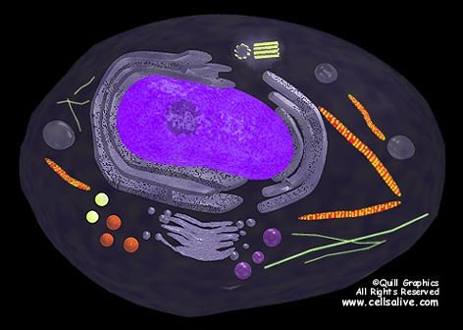
第三章
细胞的基本结构
细胞的基本结构

Slide 2
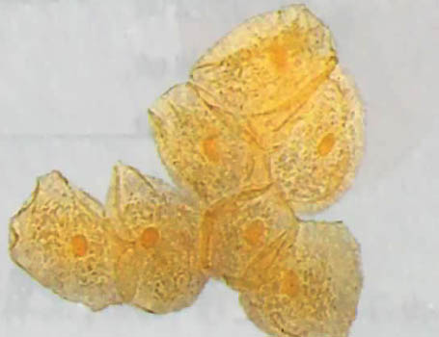
光学显微镜下你看到了动物细胞的什么结构？
细胞膜能看到吗？
看不到，只能看到细胞的边界

Slide 3
材料1
科学家用显微注射器将一种叫做伊红的物质注入变形虫体内,伊红很快扩散到整个细胞,却不能逸出细胞。
动动脑筋
伊红为什么不会逸出细胞？
此实验说明了什么？
细胞作为一个完整的系统，它有边界

Slide 4
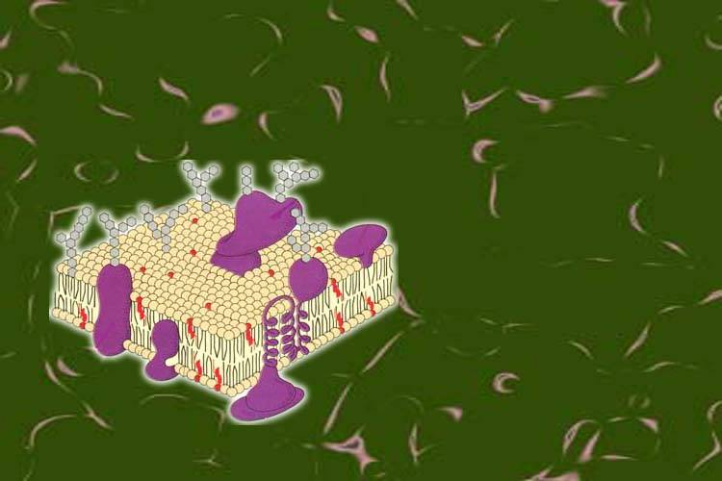
第一节 细胞膜
——系统的边界

Slide 5

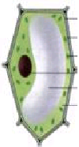
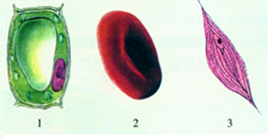
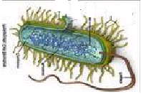
请从下面细胞中选出符合研究细胞膜的细胞，并说明理由
哺乳动物成熟的红细胞
高等动物细胞
高等植物细胞
细菌

Slide 6
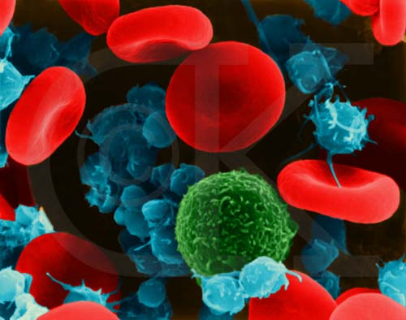
为什么要用哺乳动物红细胞作材料研究膜的组成?
哺乳动物成熟的红细胞内没有细胞核和其它众多的细胞器，可以避免细胞膜与其它膜结构混在一起。

Slide 7
体验制备细胞膜的方法
(1)材料:哺乳动物成熟的红细胞
(2)原理:红细胞 吸水胀破
(3)方法步骤:
1.用滴管吸取少量红细胞稀泽液,滴一滴在载玻片上,盖上盖玻片,制成临时装片。
2.在高倍镜下观察,待观察清晰时,在盖玻片的一侧滴一滴蒸馏水,同时在另一侧用吸水纸小心吸引。
3.观察实验现象。

Slide 8
现象:
凹陷消失,细胞体积增大,很快细胞破裂,内容物流出
如果是在试管中进行实验,细胞破裂后,流出的内容物和细胞膜都混杂在一起,还要用什么方法才能获得比较纯的细胞膜?
讨论
将混合物放入离心管,用高速离心机离心,利用离心力将膜与其他物质分开

Slide 9
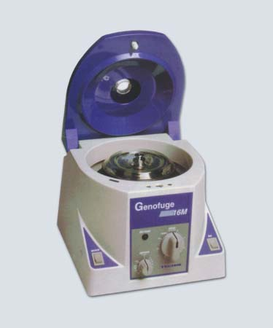
提取红细胞
使红细胞吸水破裂
离心分离

Slide 10
想一想
请根据以下资料思考细胞膜在组成上有何特点?
科学家在实验中发现：脂溶性物质能够优先通过细胞膜，并且细胞膜能够被溶解脂类物质的溶剂溶解。
人的消化液中含有许多能够水解蛋白质的物质，称为蛋白酶。用蛋白酶处理细胞膜，会使细胞膜分解破坏。

Slide 11
动动脑筋
你从以上实验中能得出什么结论？并说明理由。
细胞膜的组成成分中含有脂质
细胞膜的组成成分中还含有蛋白质

Slide 12
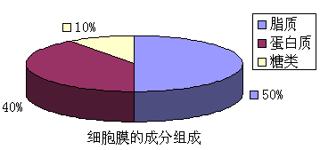
一、细胞膜的成分
脂质 50% (磷脂最丰富)
蛋白质 40%
糖类 2% ~ 10%

Slide 13
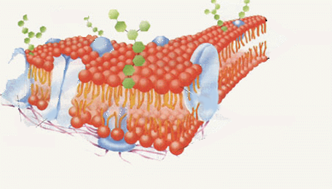
细胞膜的分子结构
磷脂
分子
糖类
蛋白质分子

Slide 14
各种膜所含的蛋白质与磷脂的比例跟膜的功能有关,机能活动较旺盛和功能复杂的细胞膜,其蛋白质种类和数量较多,因为膜的功能活动主要由蛋白质来承担。

Slide 15
不同的细胞中，磷脂和蛋白质的含量不同。
机能活动较旺盛和功能复杂的细胞膜,其蛋白质种类和数量较多
一般来说，蛋白质越多，细胞膜的生理功能越复杂、多样；相反，蛋白质越少，细胞膜的功能越简单。
例如，神经髓鞘的功能比较简单，
主要起绝缘作用，它的蛋白质含量只有19％，
磷脂的含量却为79％。

Slide 16

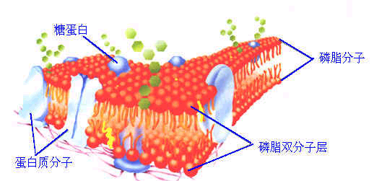
糖被：在细胞膜的外表，有一层由细胞膜
上的蛋白质与多糖结合形成的糖蛋白
糖被在细胞生命活动中起什么作用？
功能：保护、润滑、粘着、识别等

Slide 17
二、细胞膜的功能
1 将细胞与外界环境分隔开
2 控制物质进出细胞
3 进行细胞间的信息交流
信号转导：如激素
胞间识别：如受精作用
胞间连接与通讯：如胞间连丝、突触

Slide 18
将细胞与外界环境分开，保证细胞内部环境的相对稳定
控制物质进出细胞
进行细胞之间的信息交流
细胞膜的功能
细胞膜的结构
决定

Slide 19
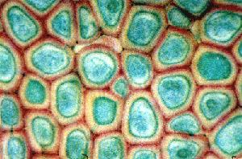
成分：纤维素和果胶
功能：支持和保护
特点：全通透性
细胞壁

Slide 20
拓展题
科研上鉴别死细胞和活细胞，常用“染色排除法”。例如，用台盼蓝染色，死的动物细胞会被染成蓝色，而活的动物细胞不着色，从而判断细胞是否死亡。你能解释“染色排除法”的原理吗？
活细胞的细胞膜具有控制物质进出的能力，染色剂无法进入细胞内，所以活细胞不会被染色；当细胞死亡后，细胞膜随之失去控制物质进出的能力，染色剂进入细胞，细胞被染成蓝色。根据细胞是否被染色来细胞是否具有活力。

Slide 21
体现活细胞的细胞膜功能的实验
请你思考如何利用花生,红墨水,酒精灯,刀片,清水和烧杯等材料验证细胞膜是否具有活性
全染上
了红色
其中一组
煮沸10分钟
倒入红墨
水,浸泡
洗去浮色,观
察染色情况
新鲜花生切成
两半,分成两组
死细胞
仅表
层有浅浅
的红色
另一组室温
放置10分钟
倒入红墨
水,浸泡
洗去浮色,观
察染色情况
活细胞

Slide 22
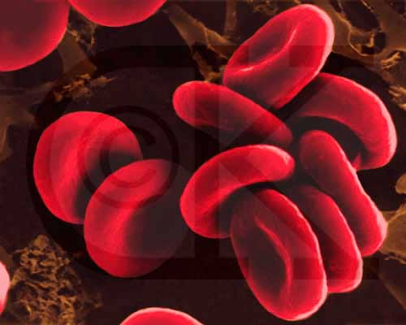
正常红细胞形态

Slide 23
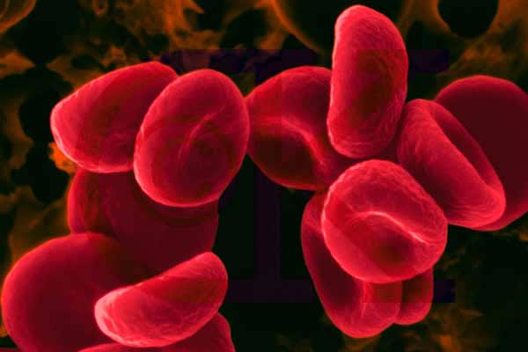
红细胞吸水后形态

Slide 24
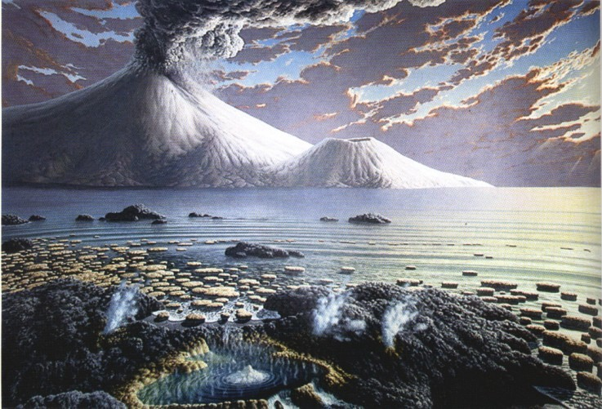
将细胞与外界坏境分隔开
膜的出现是生命起源过程中至关重要的阶段。细胞膜保障了细胞内部环境的相对稳定。
原始地球环境

Slide 25
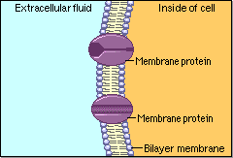
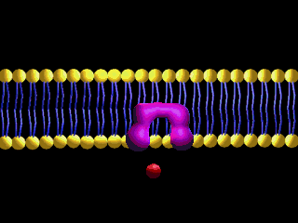
控制物质进出细胞

Slide 26
进行细胞间的信息交流
无论是单细胞生物，还是高等动、植物，许多重要的生命活动都和细胞间的识别能力密切相关。例如。单细胞生物有性生殖过程中的细胞结合，开花植物的雌蕊能否接受花粉进行受精，都要靠细胞识别能力。高等动物和人类的免疫功能更要依靠细胞的识别能力，如当细菌侵入体内时，就会被白细胞吞噬，但白细胞从不吞噬循环血液中的正常细胞。现已知道，细胞识别的部位是在细胞膜上，细胞相互识别的分子基础是细胞膜上的糖蛋白。

Slide 27
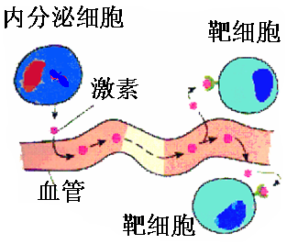

Slide 28
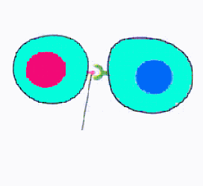
发出信号的细胞
靶细胞
与膜结合的信号分子
例如, 精子和卵细胞的识别

Slide 29
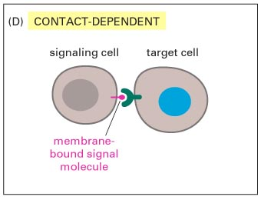
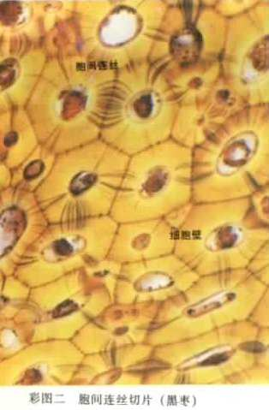
神经细胞之间的联系
高等植物细胞之间通过胞间连丝进行信息交流

